Slide 1
路由和交换技术
第三章

Slide 2
第3章 生成树协议
本章主要内容
生成树协议的作用
生成树协议工作过程
快速生成树协议
多生成树协议

Slide 3
3.1 生成树协议的作用
本讲主要内容
环路引发广播风暴
树形网络弱可靠性
生成树协议的由来和发展

Slide 4
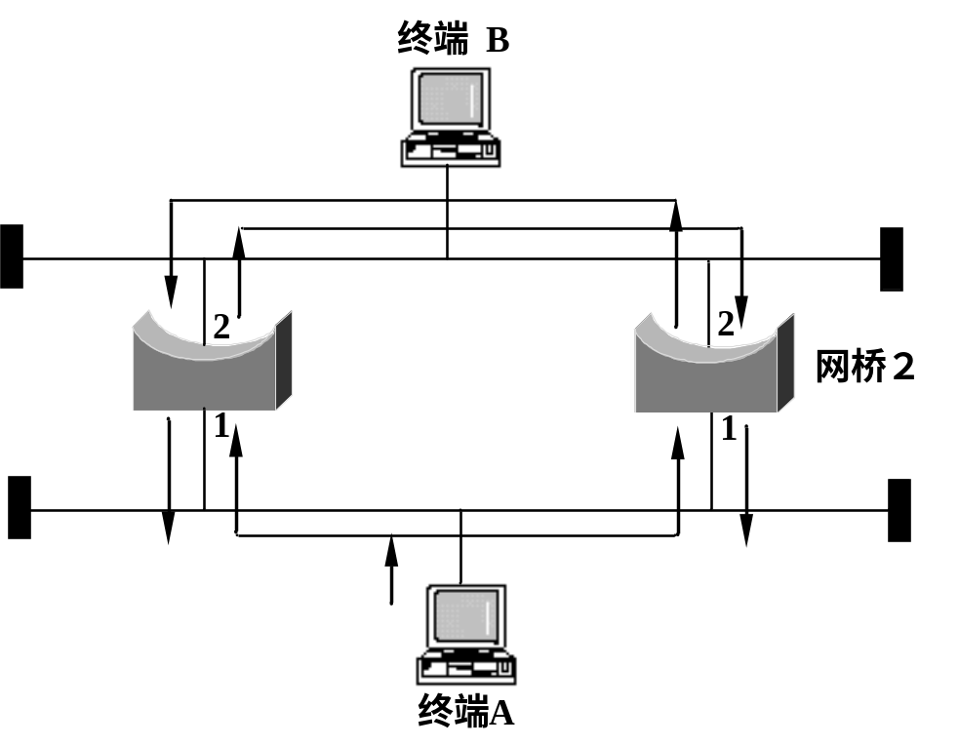
一、环路引发的广播风暴
网桥自动学习地址机制要求网桥间不允许存在环路；
或是构建树形以太网结构，或是找出一种消除以太网环路的机制；
生成树协议就是一种消除以太网环路机制。

Slide 5
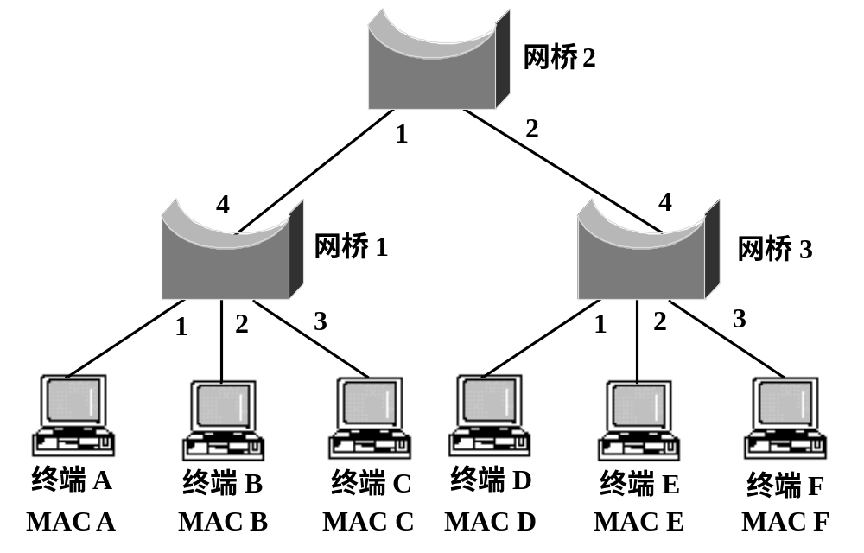
二、树形网路的弱可靠性
树形网络任何一段链路发生故障，就有可能使一部份终端无法和网络中的其他终端通信 。

Slide 6
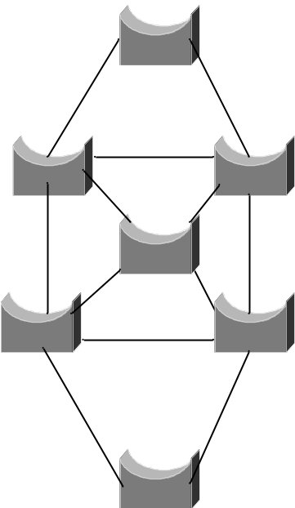
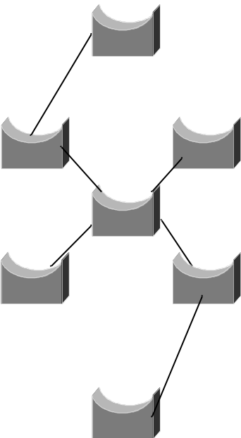
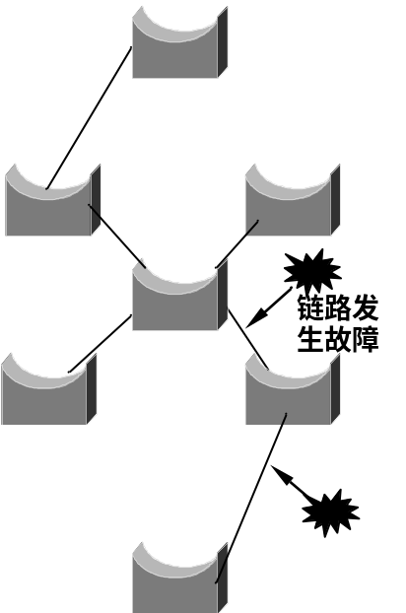
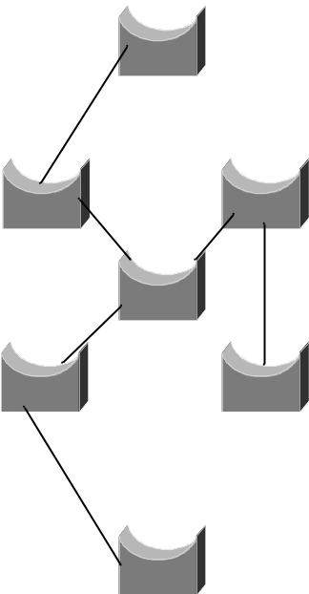
三、生成树协议由来和发展
消除网桥之间的环路；
当因为链路故障，影响网桥之间连通性时，通过启动消除环路时被阻塞的端口，重新保证网桥之间的连通性。

Slide 7
3.2 生成树协议工作过程
本讲主要内容
生成树协议操作步骤
生成树协议构建生成树过程
生成树协议的容错功能
端口状态和定时器
网桥转发表刷新机制
STP例题解析

Slide 8
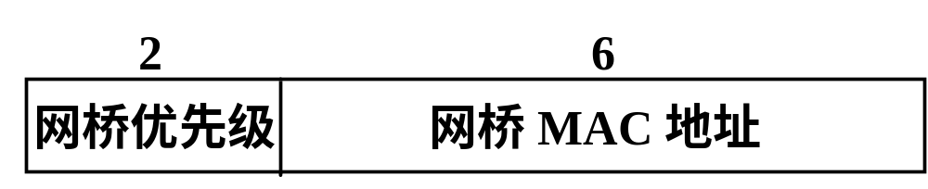
一、生成树协议操作步骤
产生根网桥；
找出其他网桥与根网桥之间路劲最短的根端口；
对任何和两个或以上网桥端口相连的链路，找出指定网桥和指定端口。
网桥标识符

Slide 9
二、生成树协议构建生成树过程
本讲主要内容
BPDU格式
生成树协议工作原理
生成树协议操作过程

Slide 10
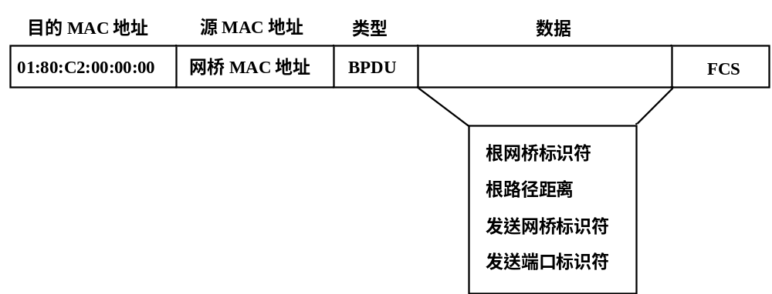
1．BPDU格式
根网桥标识符是发送该BPDU的网桥学习到的根网桥的网桥标识符，任何一个网桥将通过接收到的BPDU学习到的网桥标识符最小的网桥作为根网桥。
根路径距离是发送该BPDU的网桥至根网桥的最短路径的距离。
发送网桥标识符是发送该BPDU的网桥的网桥标识符。
发送端口标识符是发送该BPDU的网桥输出该BPDU的端口的端口标识符。

Slide 11
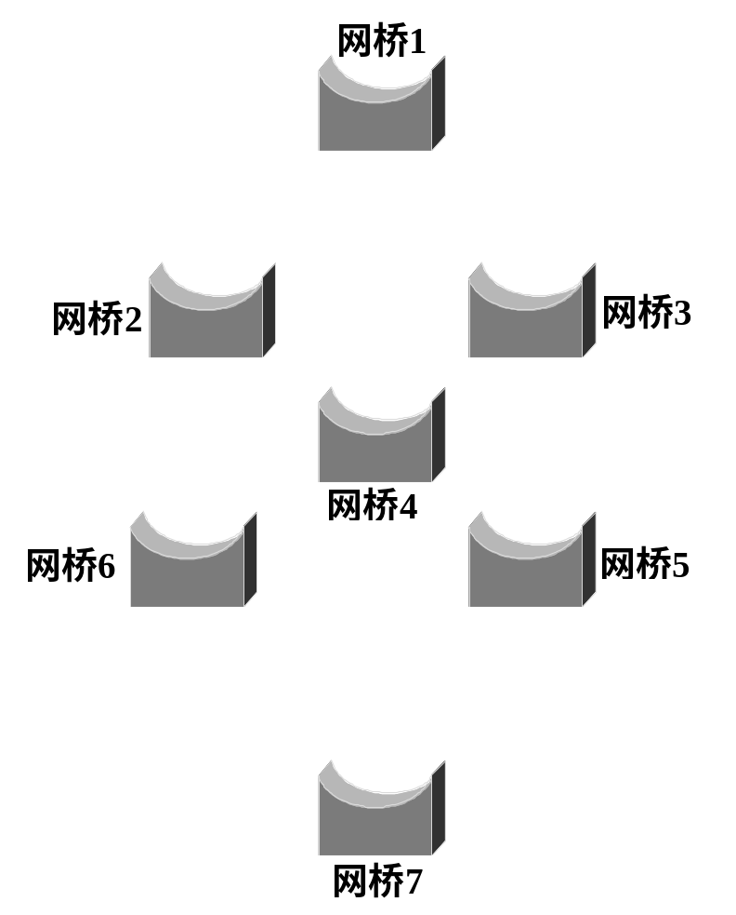
2．生成树协议工作原理
选定根网桥网桥4；
每一个网桥建立至根网桥的最短路径（根路径）；
和根路径无关的链路阻塞其中一个端口。

Slide 12
2．生成树协议工作原理
确定根网桥：最小网桥标识符的网桥；
确定根路径距离：网桥到达根网桥的最短路径；
确定根端口：网桥连接通往根网桥最短路径的端口；
确定指定端口：如果一条链路连接2个或以上端口，且这些端口位于不同网桥时，如果这些网桥的根路径距离不同，确定根路径距离最小的网桥为指定网桥，位于指定网桥的端口为指定端口。如果多个端口所在网桥的根路径距离相同，选择标识符较小的网桥为指定网桥，位于指定网桥的端口为指定端口。当多个端口位于同一网桥时，选择标识符较小的端口为指定端口。

Slide 13
3．生成树协议操作实例
根网桥没有自身形成环路的端口都是指定端口；
其他网桥确定根端口和指定端口后，保留根端口、指定端口连接的链路，去掉阻塞端口连接的链路，形成生成树协议操作结果。

Slide 14
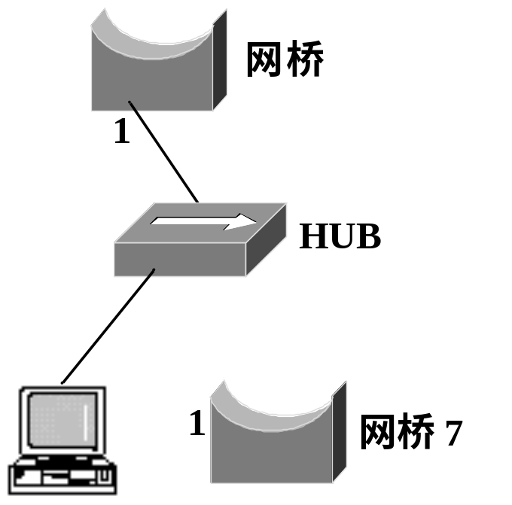
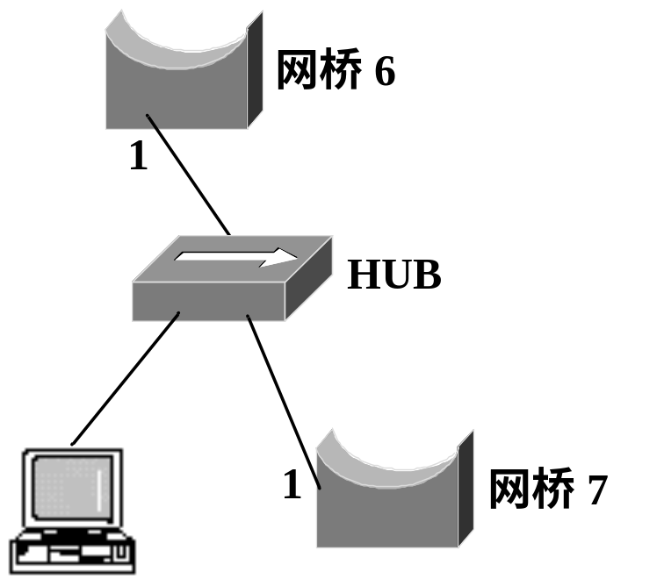
3．生成树协议操作实例
一端成为阻塞端口，不影响链路的另一端的转发功能

Slide 15
三．生成树的容错功能
一旦某个网桥通过根网桥的根路径发生问题，产生新的根路径。
×
×

Slide 16
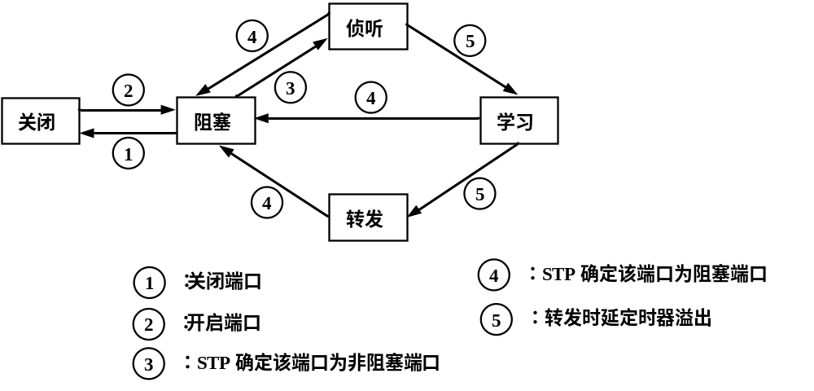
四、端口状态和定时器

Slide 17
四、端口状态和定时器
3个定时器
BPDU最大存活时间定时器
间隔时间定时器
转发时延定时器
5个状态
关闭：不能收发任何类型MAC帧
阻塞：不能收发数据帧，能够接收BPDU
侦听：不能收发数据帧，能够收发BPDU
学习：不能收发数据帧，能够收发BPDU，并学习地址
转发：能够正常收发MAC帧，并学习地址

Slide 18
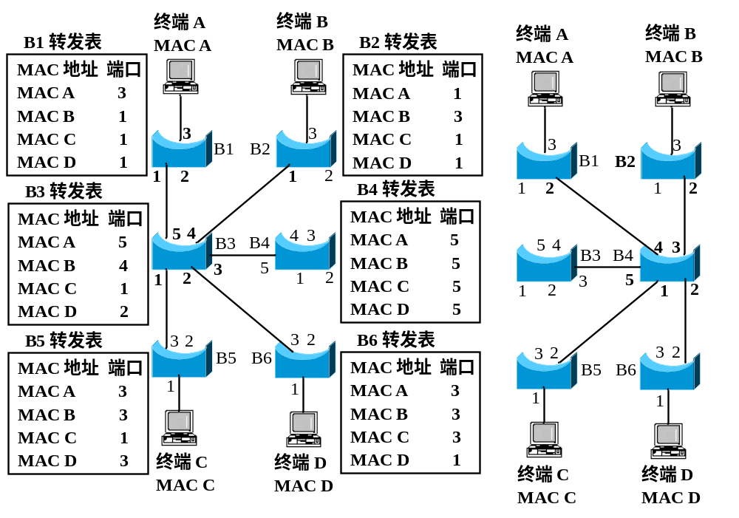
五、网桥转发表刷新机制
新构建的生成树旧的生成树相差很大，但网桥的转发表不会因此自动改变，如果网桥转发表中一部分转发项维持不变，就无法通过新构建的生成树实现终端之间的通信

Slide 19
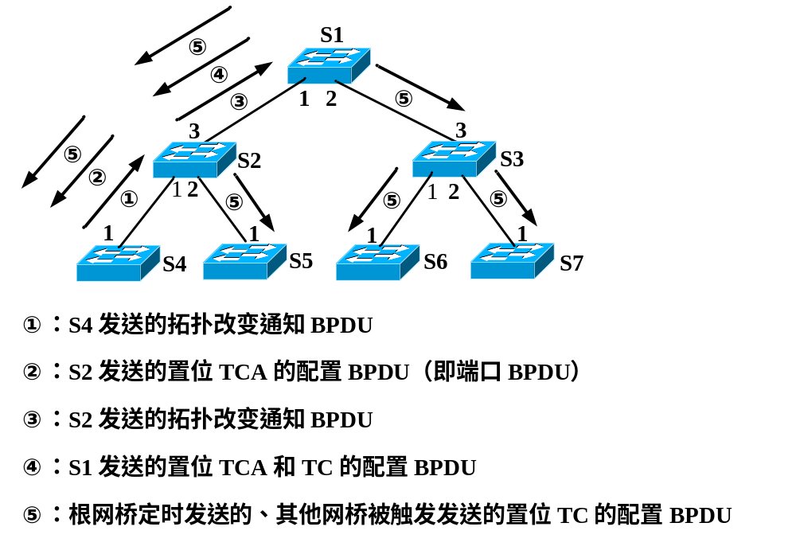
五、网桥转发表刷新机制
S4监测到拓扑结构发生变化 ，并导致交换机刷新转发表的过程。

Slide 20
3.3 快速生成树协议
本讲主要内容
STP的缺陷
端口角色和端口状态
端口状态快速迁移过程
网桥转发表刷新机制
RSTP例题解析

Slide 21
一、STP缺陷
STP在网络拓扑结构发生变化时，有可能使网络Max Age+2×Forward Delay时间存在连通问题 。

Slide 22
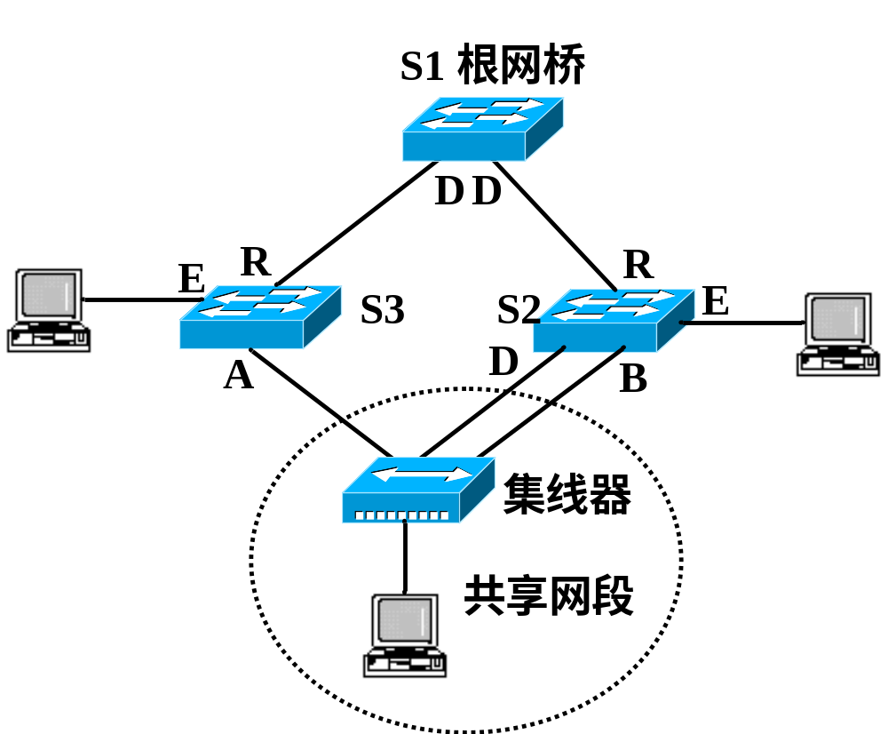
二、端口角色和端口状态
根端口（R）
指定端口（D）
替换端口（A）
备份端口（B）
边缘端口（E）

Slide 23
二、端口角色和端口状态
学习状态（Learning）：允许发送、接收BPDU，且允许学习数据帧的源MAC地址，但不允许转发数据帧；
丢弃状态（Discarding）：只允许发送、接收BPDU ；
转发状态（Forwarding）：允许输入、输出数据帧 。

Slide 24
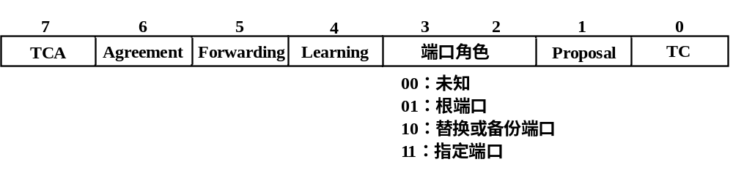
三、端口状态快速迁移过程
BPDU标志字段
RSTP中，每一个网桥每间隔Hello Time时间通过所有指定端口发送端口BPDU，因此，网桥最佳BPDU和端口最佳BPDU的溢出定时器初值定义为3×Hello Time，而不是Max Age时间 。

Slide 25
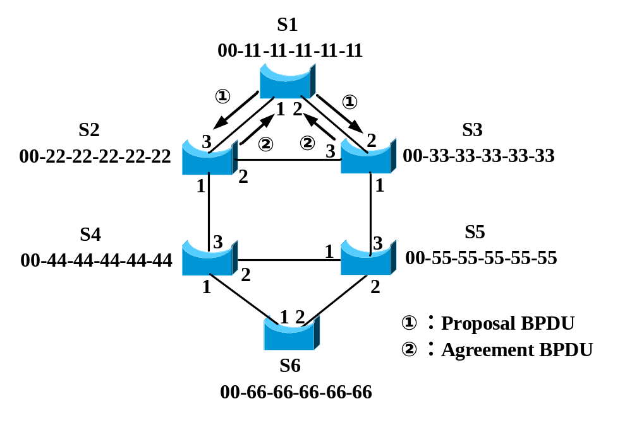
三、端口状态快速迁移过程
如果某个端口是指定端口，且端口状态处于丢弃或学习状态，该端口发送一个Proposal BPDU，如果接收到Agreement BPDU，将端口状态直接转变为转发状态

Slide 26
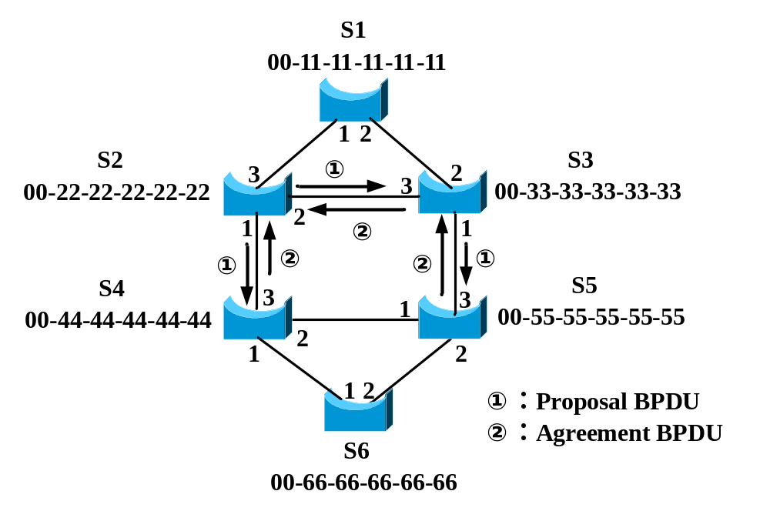
三、端口状态快速迁移过程
端口状态迁移过程从根网桥快速向外辐射。

Slide 27
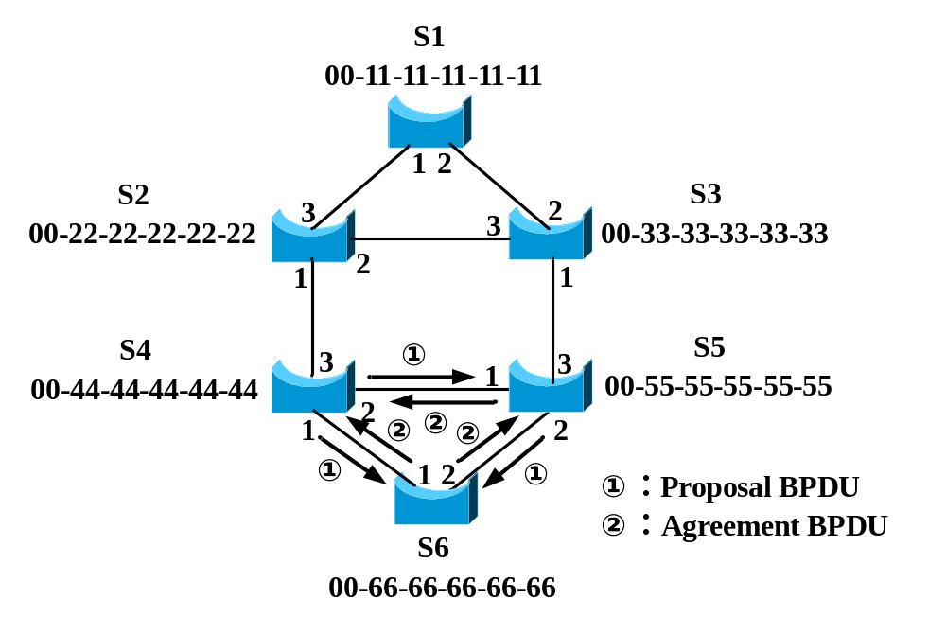
三、端口状态快速迁移过程
端口状态迁移过程从根网桥快速向外辐射。

Slide 28
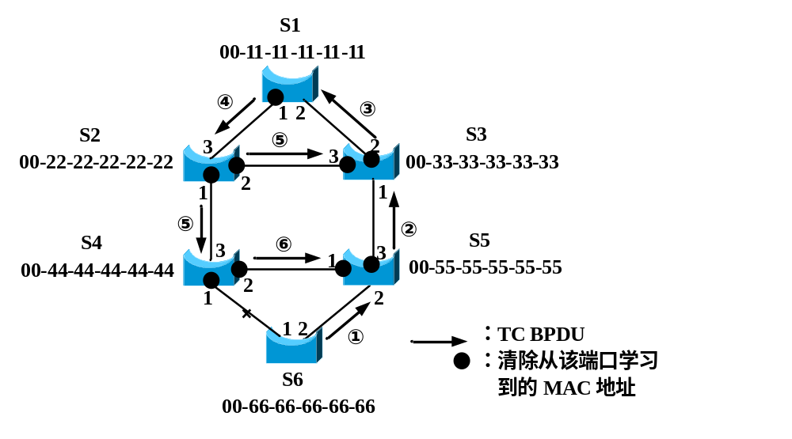
四、网桥刷新机制
监测到生成树结构发生改变的网桥通过所有处于转发状态的指定端口和根端口持续2×Hello Time时间发送TC BPDU

Slide 29
四、网桥刷新机制
其他网桥通过处于转发状态的指定端口和根端口接收到TC BPDU，在转发表中清除除接收该TC BPDU端口以外的其他所有非边缘端口学习到的MAC地址，通过处于转发状态的指定端口和根端口持续2×Hello Time时间发送TC BPDU 。

Slide 30
3.4 多生成树协议
本讲主要内容
MSTP的必要性
MSTP基本思想
MSTP工作过程

Slide 31
一、MSTP的必要性
MSTP是一种既基于VLAN构建生成树，又尽可能降低生成树构建操作开销的生成树协议。

Slide 32
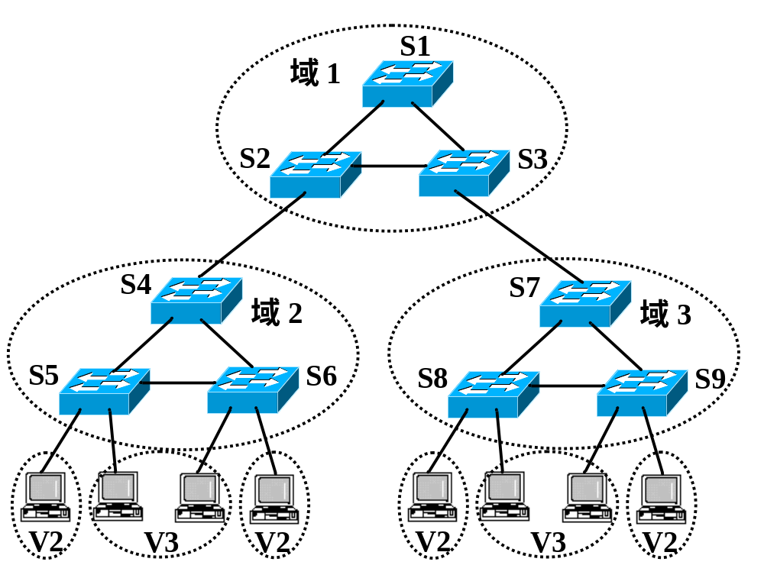
二、MSTP基本思想
网络分成若干域，每一个域由若干交换机和互连这些交换机的链路组成，每一台交换机只能属于单个域。

Slide 33
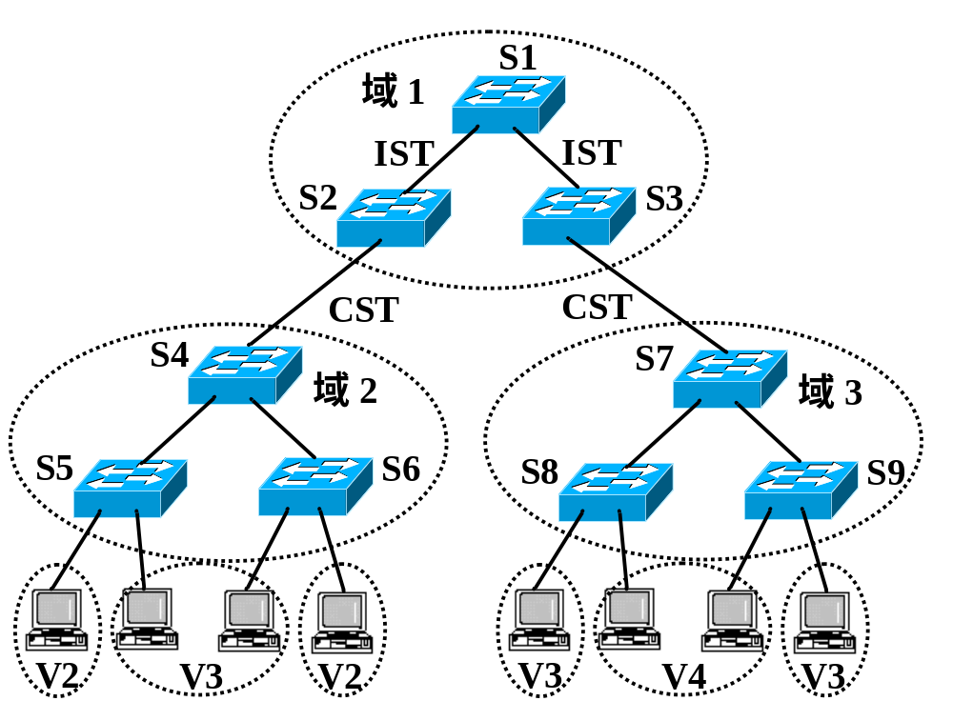
二、MSTP基本思想
构建CST，在构建CST过程中，域等同于一个结点 。IST是一种特殊的多生成树实例，一是无论是否建立VLAN与生成树之间映射，该生成树都会建立

Slide 34
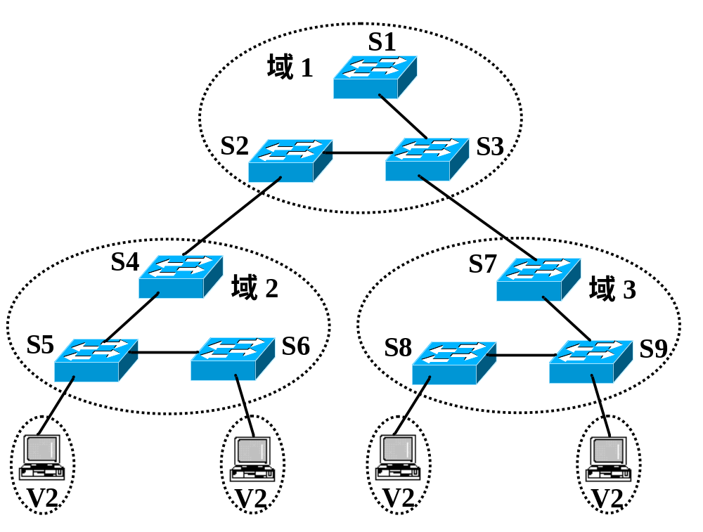
二、MSTP基本思想
VLAN 2映射的生成树

Slide 35
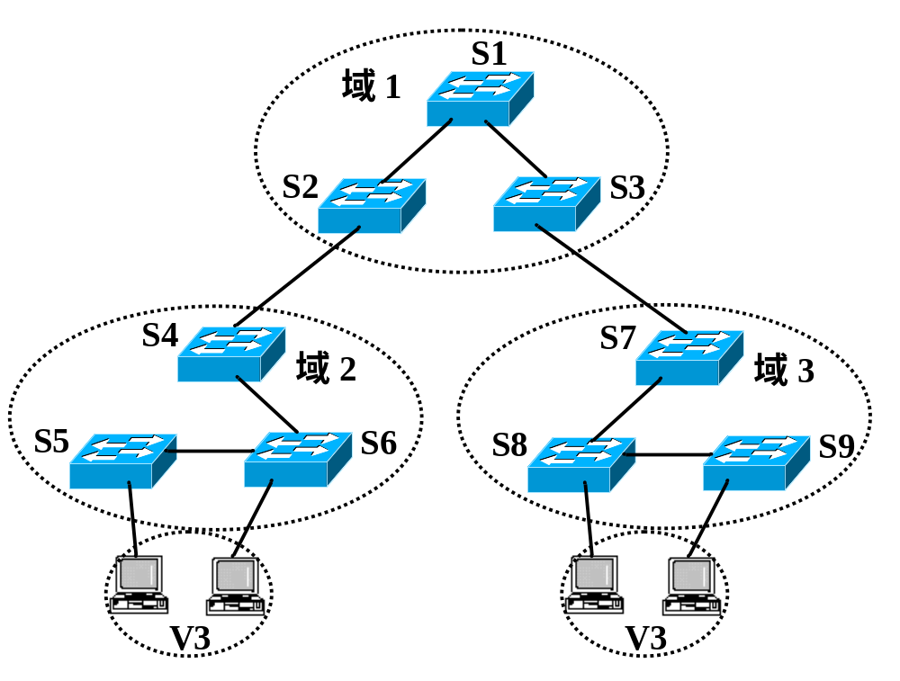
二、MSTP基本思想
VLAN 3映射的生成树

Slide 36
二、MSTP基本思想
总根：网络结构中优先级最高的交换机。
主网桥：每一个域中距离总根最近的交换机，它同时是IST的域根。对于总根所在的域，主网桥和总根是同一个交换机。
主端口：主网桥连接CST的端口，位于该域通往总根的最短路径上。由于构建CST时将域等同于一个结点，因此，主端口是该域在CST中的根端口。
域边界端口：位于域的边缘，用于和其他域相连，主端口是域边界端口，但所有的域边界端口中只有一个域边界端口是主端口。

Slide 37
三、MSTP工作过程
本讲主要内容
MSTP BPDU格式
CIST算法
MSTI算法
MSTP构建CIST实例

Slide 38
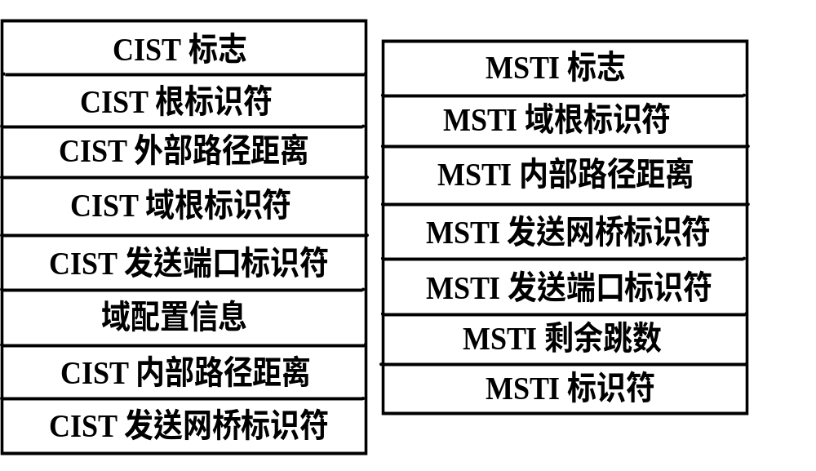
1．MSTP BPDU格式

Slide 39
2．CIST算法
总根
网络中网桥标识符值最小的交换机为总根，其网桥标识符作为CIST根标识符。
域根
每一个域根是该域距离总根最近的交换机
构建IST
构建IST的算法与RSTP构建生成树的算法完全相同

Slide 40
3．MSTI算法
只在域内构建MSTI，构建MSTI的算法与RSTP完全一样，只是交换机确定MSTI最佳BPDU时，依次比较MSTI域根标识符、MSTI内部路径距离、MSTI发送网桥标识符、MSTI发送端口标识符

Slide 41
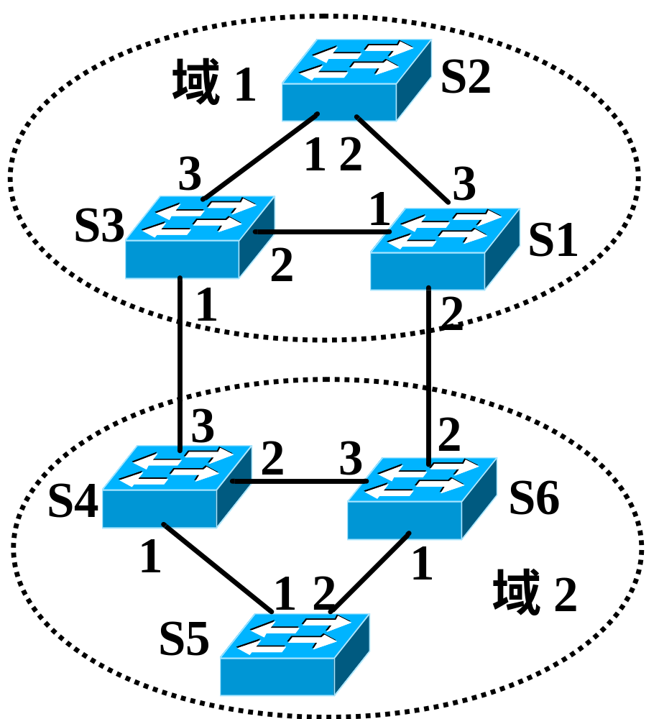
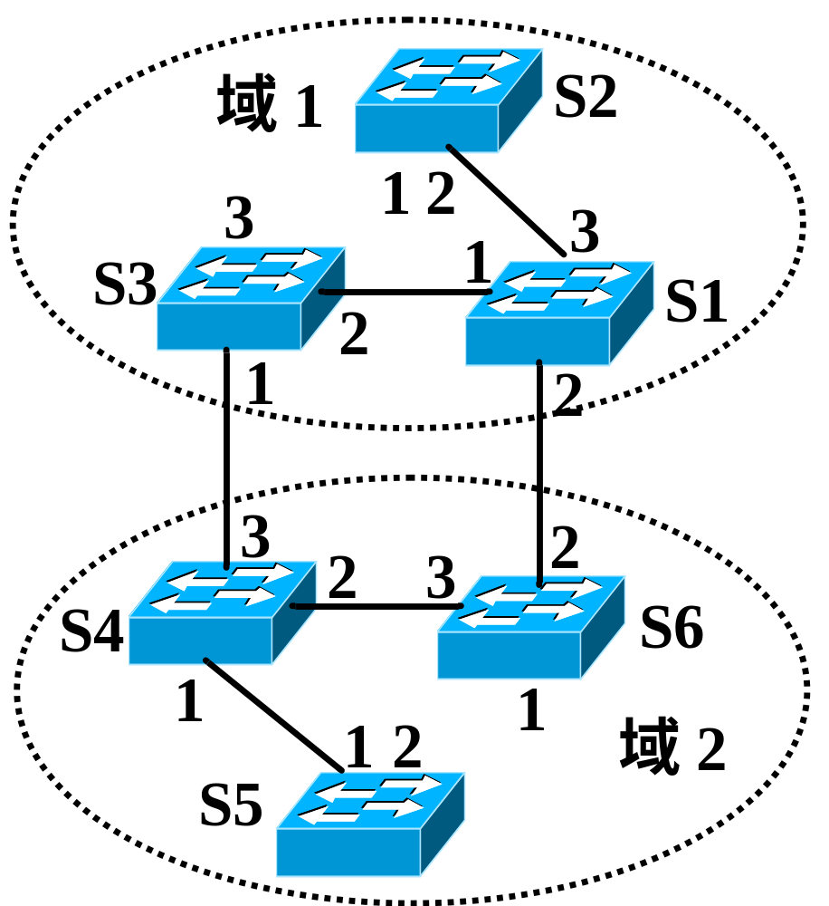
4．MSTP构建CIST实例

